Slide 1

Implémentez un modèle de scoring
Projet 7 OpenClassRooms 2021-2022
Teycir Ben Soltane

Slide 2
Objectif
L’entreprise financière prêt à dépenser propose des crédits à la consommation pour des personnes ayant peu ou pas du tout d’historique de prêt.
Prêt à dépenser décide donc de développer un dashboard interactif pour que les chargés de relation client puissent à la fois expliquer de façon la plus transparente possible les décisions d’octroi de crédit, mais également permettre à leurs clients de disposer de leurs informations personnelles et de les explorer facilement.
Il faudra donc:
Construire un modèle de scoring qui donnera une prédiction sur la probabilité de faillite d'un client de façon automatique.
Construire un dashboard interactif à destination des gestionnaires de la relation client permettant d'interpréter les prédictions faites par le modèle, et d’améliorer la connaissance client des chargés de relation client.
Teycir Ben Soltane

Slide 3
Table des matières
Exploration des données et preprocessing
Modélisation et résultats
- Dashboard et API
- Conclusion
Teycir Ben Soltane

Slide 4
Partie 1 : Exploration des données et preprocessing
Teycir Ben Soltane
Projet 7 OpenClassRooms 2021-2022

Slide 5
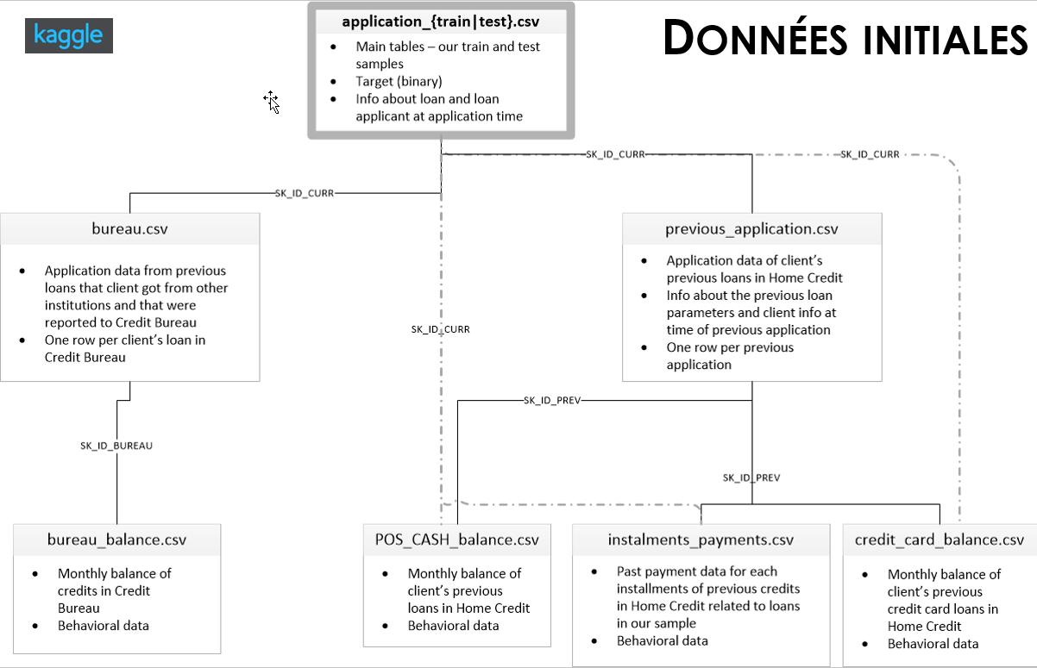

Slide 6
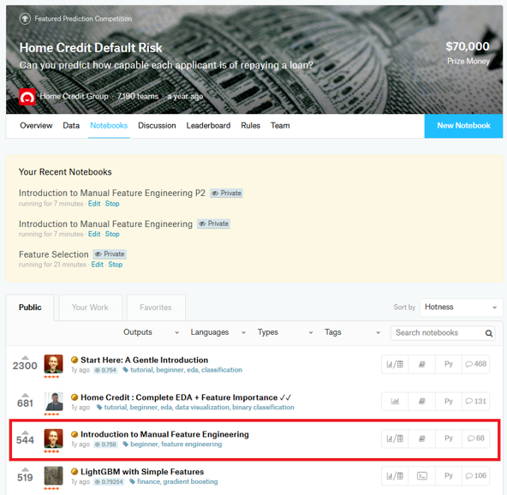
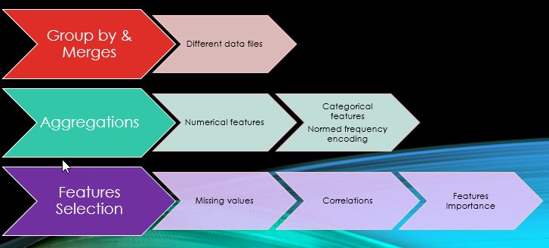
Choix notebook Kaggle
Kernels Kaggle de Will Koehrsen
Introduction to Manual Feature Engineering
Introduction to Manual Feature Engineering P2
Feature Selection

Slide 7
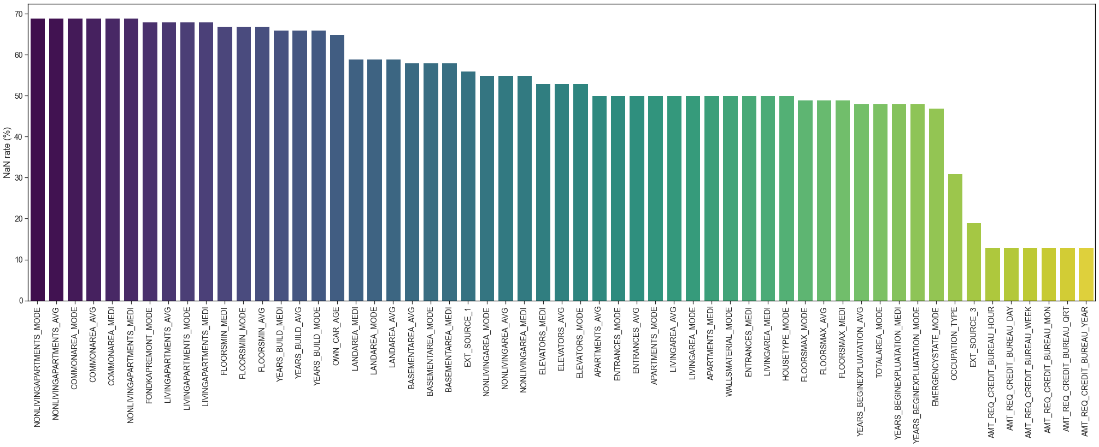
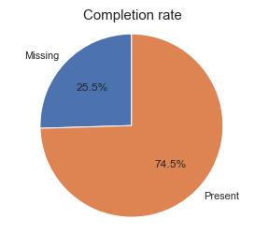
Remplacement des valeurs manquantes par la médiane
Utilisation de simple imputer pou effectuer un remplacement des valeurs manquantes
par la médiane

Slide 8
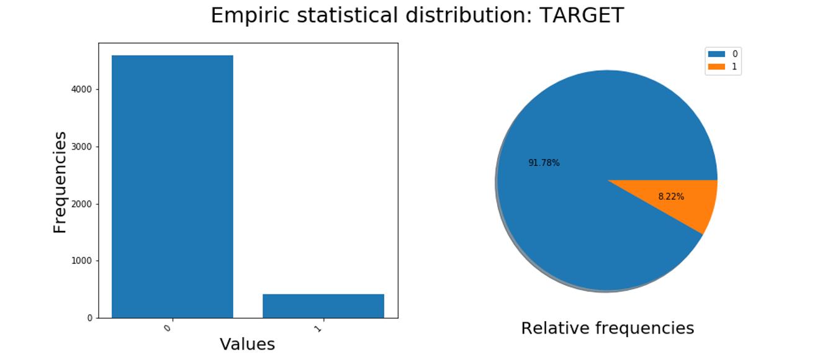
Réequilibrage des classes
0 = pas de défaut 1 = défaut
Ré-équilibrage 50/50

Slide 9
Partie 2 : Modélisation et résultat
Teycir Ben Soltane
Projet 7: OpenClassRooms 2021-2022

Slide 10
Etapes de modélisation
Comparaison entre lightGBM et random forest
Données entrainement 80%
Equilibrage
Echantillonnage
Evaluation
Data complet
Sélection de modèle
randomized search: évaluation avec AUC et fonction métier
Sélection du seuil
Score final
Données Test 20%
Modèle final

Slide 11
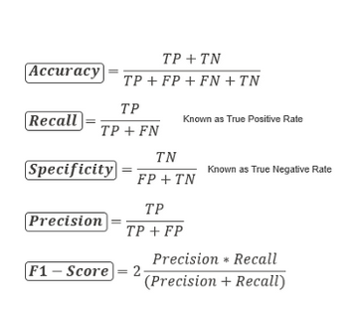
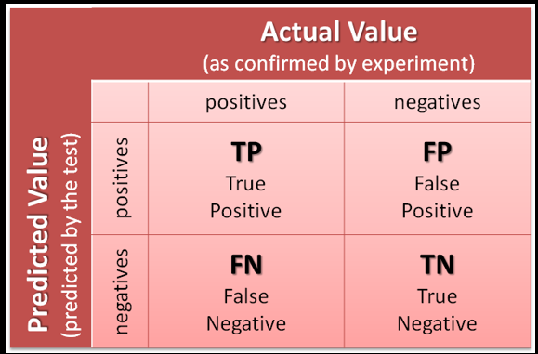
Rappel de métriques
RMSE : l'erreur quadratique moyenne est une mesure fréquemment utilisée des différences entre les valeurs (valeurs d'échantillon ou de population) prédites par un modèle ou un estimateur et les valeurs observées Écart quadratique moyen
ROC: la courbe ROC permet de décrire la performance d’un modèle à travers deux indicateurs : la sensitivity et la specificity. L’aire sous cette courbe, nommée AUC / ROC (area under curve / receiver operating characteristic curve), mesure de façon globale la performance d’un modèle de classification.

Slide 12
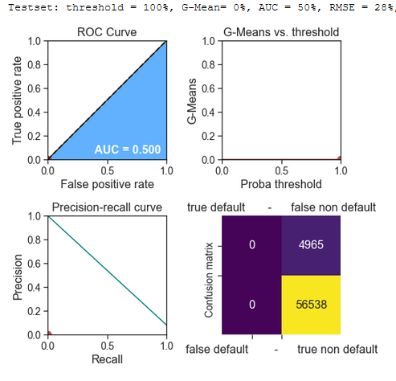
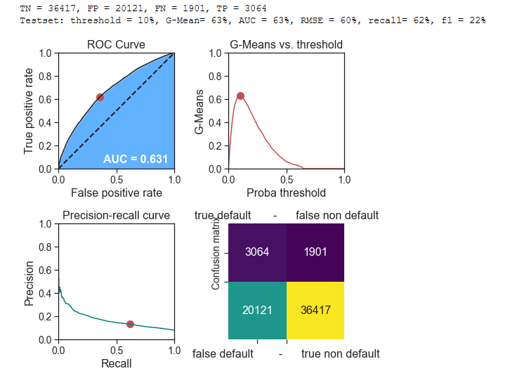
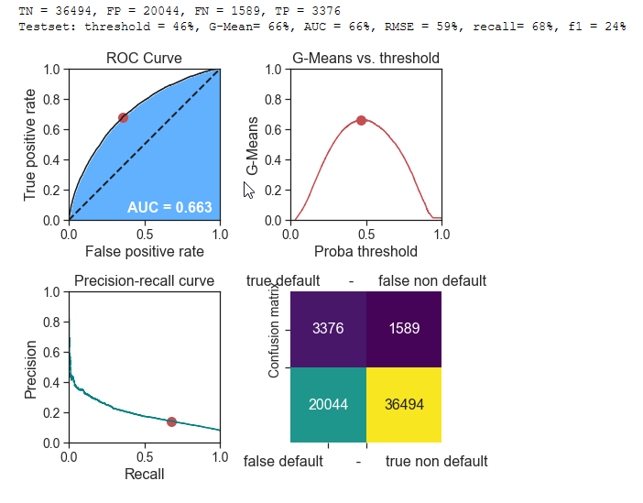
Algorithmes testés
Perf Naïve bayes:
Bayésien naïf : Le classifieur naïf bayésien est l'une des méthodes les plus simples en apprentissage
supervisé basée sur le théorème de Bayes. Il est utilisé comme baseline, niveau 0.
Random forest: est constituée d'un nombre arbitraire d'arbres simples, qui permettent de voter pour la classe la plus populaire (classification), ou dont les réponses sont combinées (moyennées) pour obtenir une estimation de la variable dépendante
(régression).
Lightgbm: technologie récente Microsoft, est rapide, permet l’entrainement distribué, open source, relativement rapide tout en maintenant une haute précision. Il repose sur des arbres de décisions. Il est plus rapide que XgBOOST an algorithme proche.
Temps de calcul: ~289 s
Temps de calcul: ~40 s
Performances de randomforest
Performances de lgbm

Slide 13

Fonction métier
Nous savons qu'un faux négatif coûte 10x plus cher qu'un faux positif, c'est pour ça que nous devons essayer d'avoir le moins de faux négatif possible. On mettra un coefficient 10 aux faux négatifs (prêt accordé mais fait défaut)
Teycir Ben Soltane

Slide 14
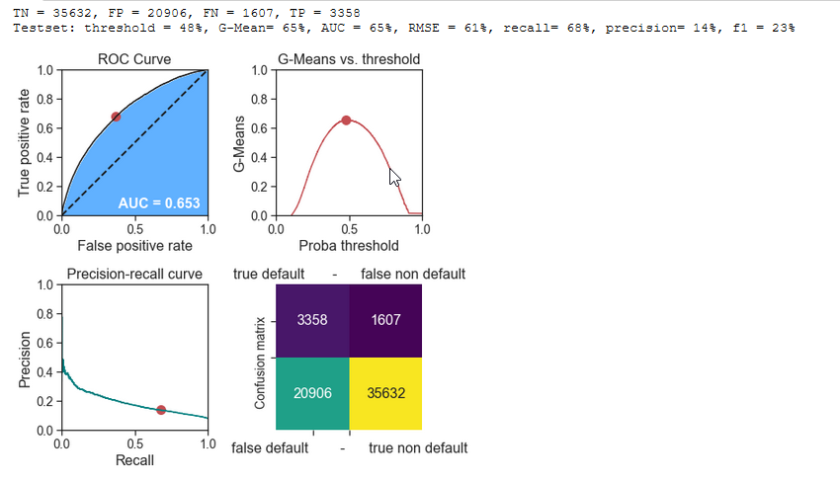
Performance Fonction métier sur LGBM
Performance très proche de celle obtenue par ROC / AUC comme métrique
Teycir Ben Soltane

Slide 15
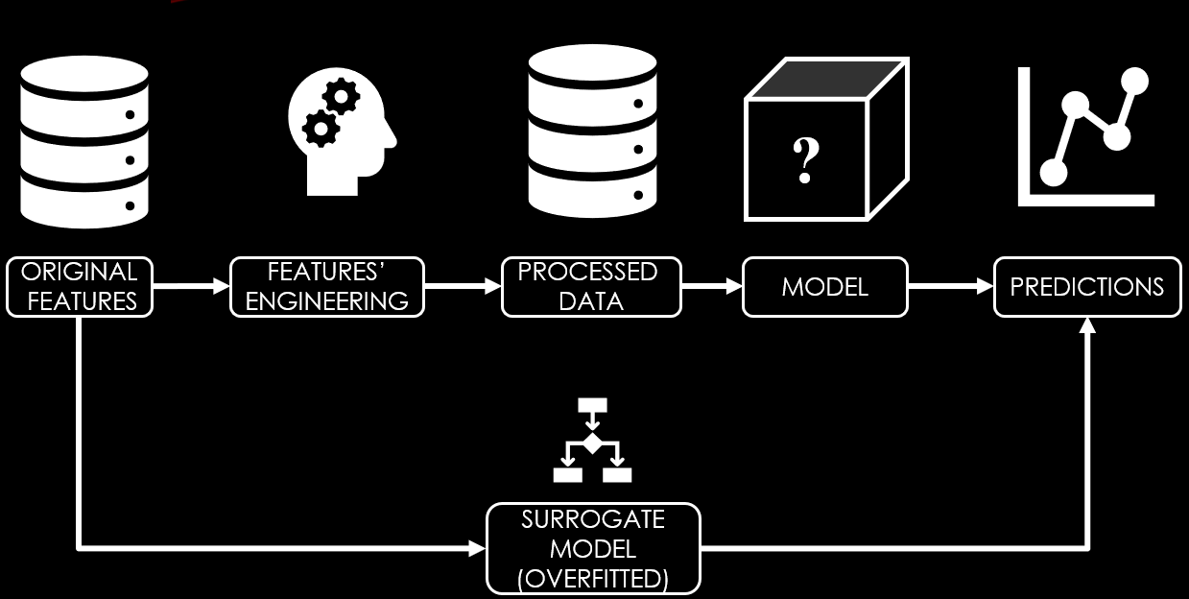
Interprétabilité
Utiliser un arbre de décision comme surrogate à lightgbm et utiliser treeinterpreter sur le surrogate. Le surrogate sera utilisé pour les features globales. Le modèle complet pour la prédiction.

Slide 16
Partie 3 : Dashboard et API
Projet 7 : OpenClassRooms 2021-2022
Teycir Ben Soltane

Slide 17
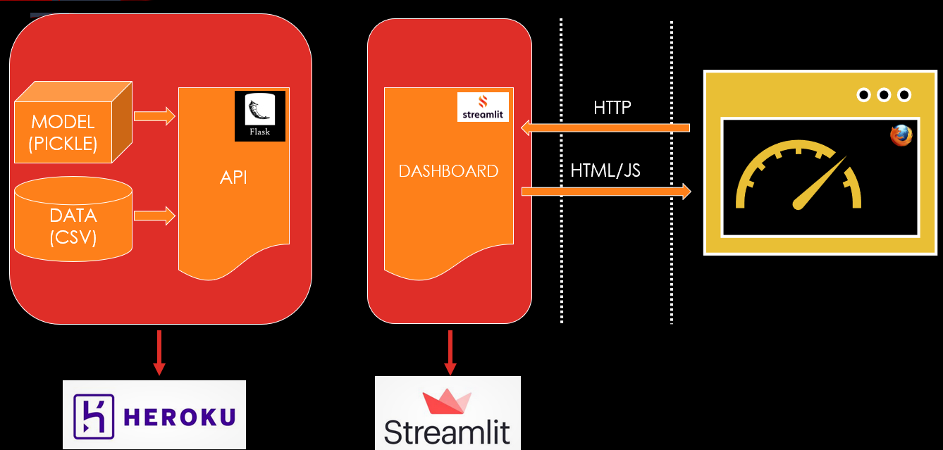
Architecture

Slide 18
Contenu de l’API
1 https://pretdepenser.herokuapp.com/api/sk_ids/ ==> Extraire la liste des identifiants des clients
2 https://pretdepenser.herokuapp.com/api/personal_data?SK_ID_CURR=384575 ==> Obtenir les données du client
3 https://pretdepenser.herokuapp.com/api/features_desc ==> Description des features
4 https://pretdepenser.herokuapp.com/api/features_imp ==> Classement de l'importance des features
5 https://pretdepenser.herokuapp.com/api/local_interpretation?SK_ID_CURR=384575 ==> Prédiction de solvabilité du client

Slide 19
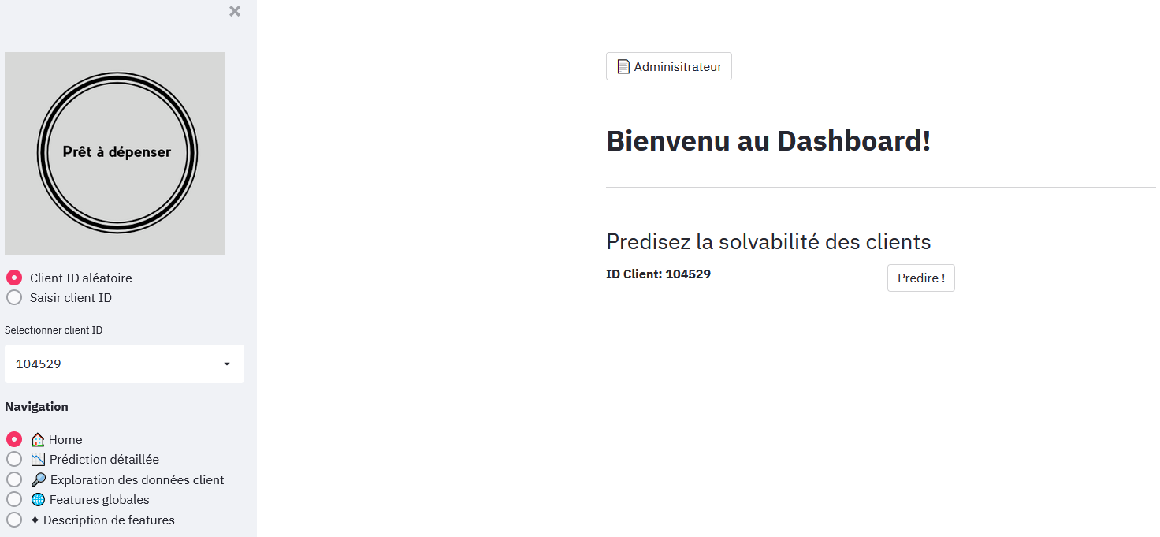
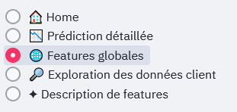
Contenu du dashboard
https://share.streamlit.io/teycir/dashboard/DashBoard/app.py
Pour « tuner » le modèle
Affichage du résultat de la prédiction pour le client sélectionné
Explication de la décision de la prédiction
Importance des features sur la population globale en base de données
Positionnement du client comparé à la population au niveau des features ayant amené la décision
Explication sur le contenu des features

Slide 20
Partie 4 : Conclusion
Projet 7 : OpenClassRooms 2021-2022
Teycir Ben Soltane

Slide 21
Conclusion et pistes d’amélioration
Modèles et hyperparamètres
- Un premier axe d’amélioration est d’intégrer dans l’espace de recherche d’autres familles de modèles et notamment :
Boosting : XGBoost, CatBoost…
Réseaux neuronaux : fully-connected avec Keras/TensorFlow
On peut aussi essayer d’intégrer davantage d’étapes de pré-traitement (pour, par exemple comparer les
méthodes d’équilibrage des classes, ou les méthodes d’imputation).
Interprétabilité L’interprétabilité repose sur le modèle surrogate: treeinterpreter sur arbre de décision. Il faut faire une mise à jour régulière du modèle surrogate, au fur et à mesure que le nombre de nouveaux clients augmente. Ceci afin que les features globales de la population ne diffèrent pas de celles du modèle entier.
Teycir Ben Soltane

